Slide 1

Курсовая работа
Нижегородский государственный университет
им. Н.И. Лобачевского
Национальный исследовательский университет
Институт ИТММ
Кафедра: МОСТ
Инструментальная система интеллектуального анализа данных. Разработка библиотеки нейронных сетей
Смирнов М.А.
Научный руководитель:
доц., к.т.н. Карпенко Сергей Николаевич

Slide 2
Нейронные сети
Универсальный метод решения задач ИАД
Основан на знаниях о устройстве нейронов и нейронных сетей в головном мозге
Представляет собой параллельный механизм
Структурная единица вычисления – нейрон
Выявленные знания хранятся внутри сети в неявном виде
Множество топологий, предназначенных для решения задач конкретных типов

Slide 3
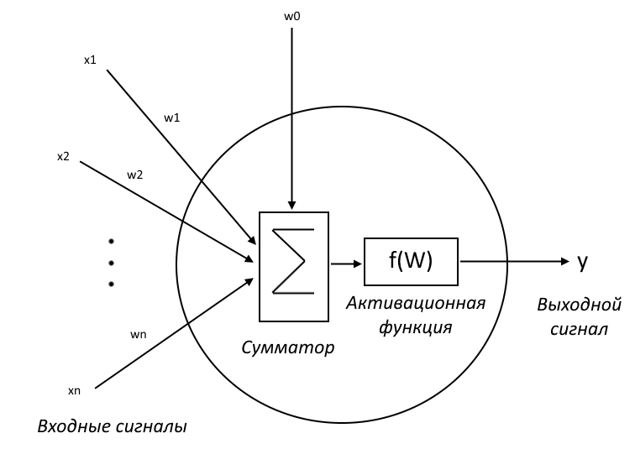
Искусственный нейрон

Slide 4
Основные типы топологий
Персептрон
Сеть Кохонена
Сеть Хопфилда
RBF – сеть
Ограниченная машина Больцмана
Сети адаптивного резонанса
DBN – сети
Сверточные нейронные сети

Slide 5
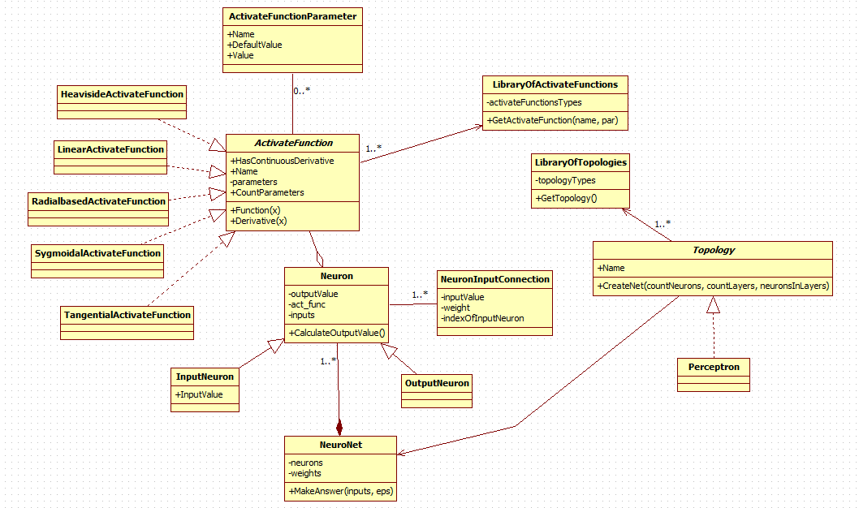
Диаграмма классов библиотеки ИНС

Slide 6
Результаты
нейронных сетей

Slide 7
Параметры проведения эксперимента
Задача | Персептрон 1 |  | Персептрон 2 |  | Скорость обучения
 | Топология | Количество итераций | Топология | Количество итераций
Ирис | 4-6-6-1 | 4000 | 4-6-7-6-1 | 6000 | 0,5
Морское ушко | 8-11-11-1 | 8000 | 8-11-13-11-1 | 12000 | 0,5
Пожары в лесах | 12-14-14-1 | 12000 | 12-14-16-14-1 | 18000 | 0,5
Комната | 9-11-11-1 | 9000 | 9-11-13-11-1 | 13500 | 0,5
Кожа лица | 3-5-5-1 | 3000 | 3-5-6-5-1 | 4500 | 0,5

Slide 8
Результаты. Ирис
 | Персептрон 1 |  | Персептрон 2
 | ИСИАД | Matlab | ИСИАД | Matlab
Обучающая выборка | 5,83 | 2,5 | 3,34 | 3,33
Тестовая выборка | 6,67 | 3,33 | 3,34 | 6,67
Количество итераций (тыс.) | 3,947 |  | 1,554

Slide 9
Результаты. Морское ушко
Проценты / Тысячи итераций

Slide 10
Результаты. Морское ушко. Распределение значений выходного параметра
Количество записей в обучающей выборке
Значение выходного атрибута

Slide 11
Результаты. Морское ушко
Разница правильного и полученного значений выходного атрибута
Допуск | Ошибка
0 | 72,53
1 | 32,97
2 | 16,09
3 | 8,52
4 | 4,84
Номер записи в выборке

Slide 12
Результаты. Пожары в лесах
 | Персептрон 1 |  | Персептрон 2
 | ИСИАД | Matlab | ИСИАД | Matlab
Обучающая выборка | 100 | 100 | 99,75 | 100
Тестовая выборка | 99,02 | 100 | 100 | 100
Количество итераций (тыс.) | 4,849 |  | 3,001

Slide 13
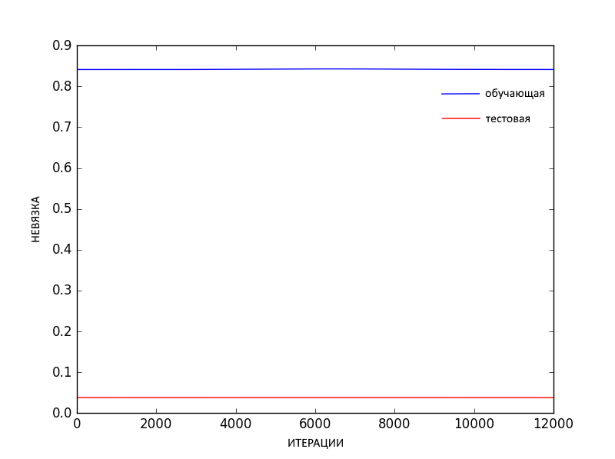
Результаты. Пожары в лесах

Slide 14
Результаты. Пожары в лесах. Распределение значений выходного параметра
Количество записей в обучающей выборке
Значение выходного атрибута

Slide 15
Результаты. Пожары в лесах
Правильное | Полученное | Правильное нормализованное | Полученное нормализованное
0 | 14,12857053 | 0 | 0,01295201
8,85 | 13,54917231 | 0,008113014 | 0,012420861
0,79 | 13,29557196 | 0,000724213 | 0,01218838
8,98 | 15,18384499 | 0,008232188 | 0,013919406
17,85 | 14,80637571 | 0,016363536 | 0,013573371
22,03 | 14,80637571 | 0,020195446 | 0,013573371
1,1 | 16,13902416 | 0,001008397 | 0,014795042
24,24 | 14,97067696 | 0,022221407 | 0,01372399
0 | 15,8068499 | 0 | 0,01449053
0 | 13,99629225 | 0 | 0,012830747
0 | 14,66900437 | 0 | 0,013447439

Slide 16
Результаты. Комната
 | Персептрон 1 |  | Персептрон 2
 | ИСИАД | Matlab | ИСИАД | Matlab
Обучающая выборка | 0,6152 | 0,56 | 0,5767 | 0,54
Тестовая выборка | 0,6153 | 0,55 | 0,51282 | 0,56
Количество итераций (тыс.) | 0,962 |  | 1,183
Проценты / Тысячи итераций

Slide 17
Результаты. Кожа лица
Проценты / Тысячи итераций

Slide 18
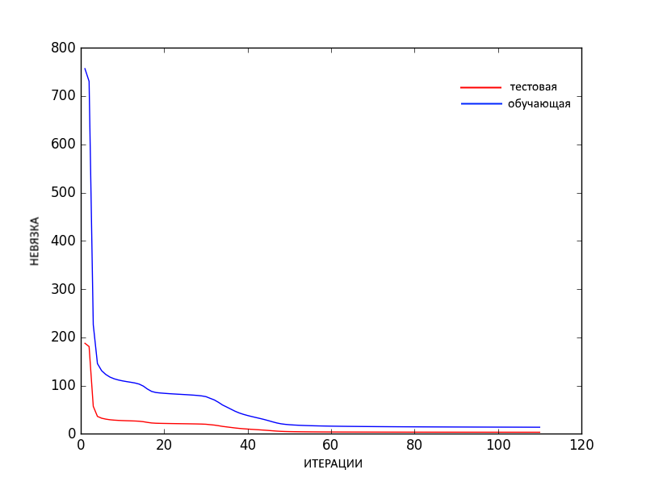
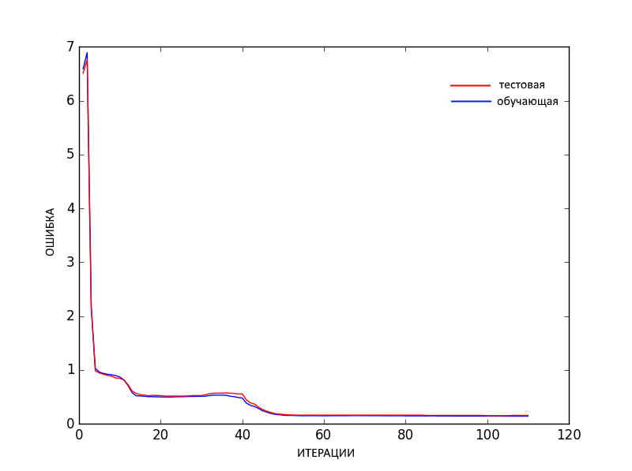
Результаты. Кожа лица

Slide 19
Результаты. Персептрон 1
Проценты / Тысячи итераций

Slide 20
Результаты. Персептрон 2
Проценты / Тысячи итераций

Slide 21
Выводы
Отличные результаты на задачах классификации
Проблемы с задачами с неравномерным распределением значений выходного атрибута
Результаты ИСИАД и Matlab сопоставимы

Slide 22
Дальнейшие планы
Добавление новых топологий ИНС
Разработка системы предобработки данных
Модернизация метода обратного распространения ошибки
Улучшение результатов на задачах восстановления регрессии
Оптимизация скорости обучения ИНС

